Slide 1
TP C2.1 Elaboration de la perception visuelle

Slide 2
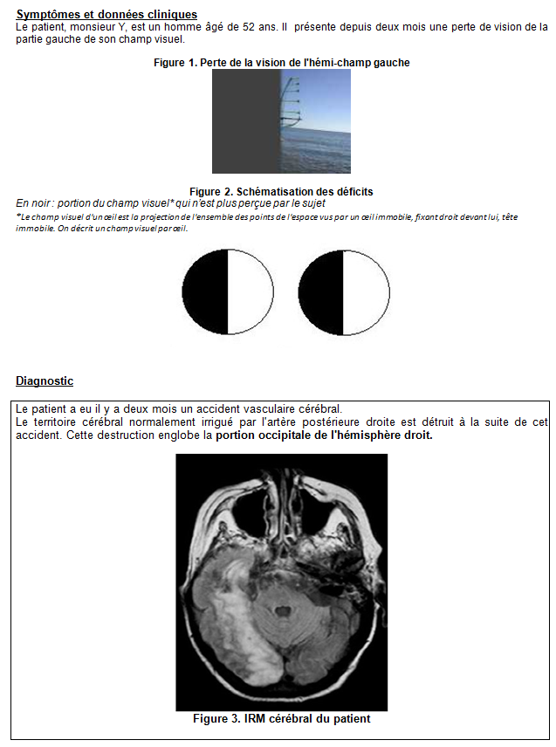
Cas clinique : patient Y

Slide 3
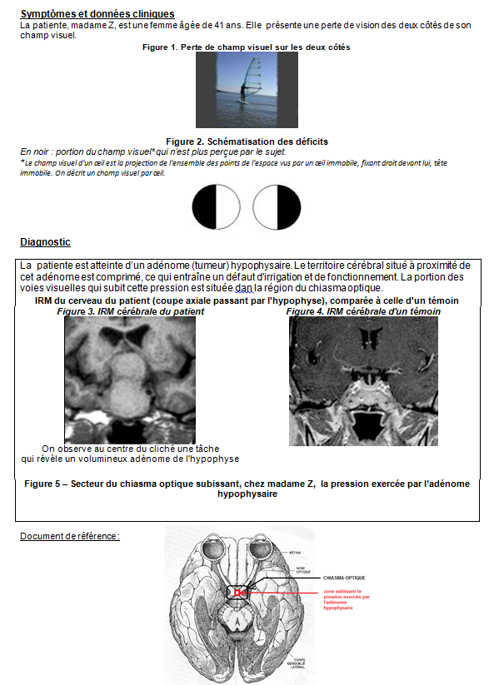
Cas clinique : patiente Z

Slide 4
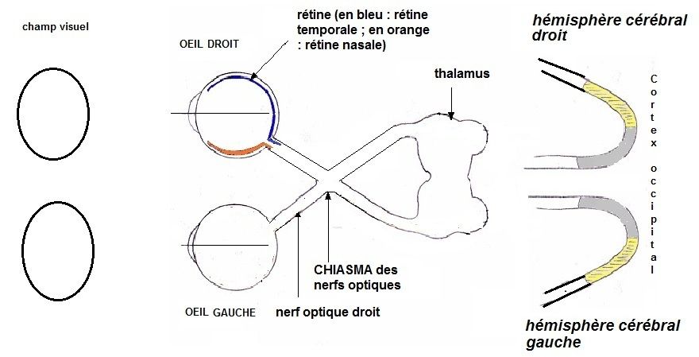
Document 1 : Organisation des voies visuelles

Slide 5
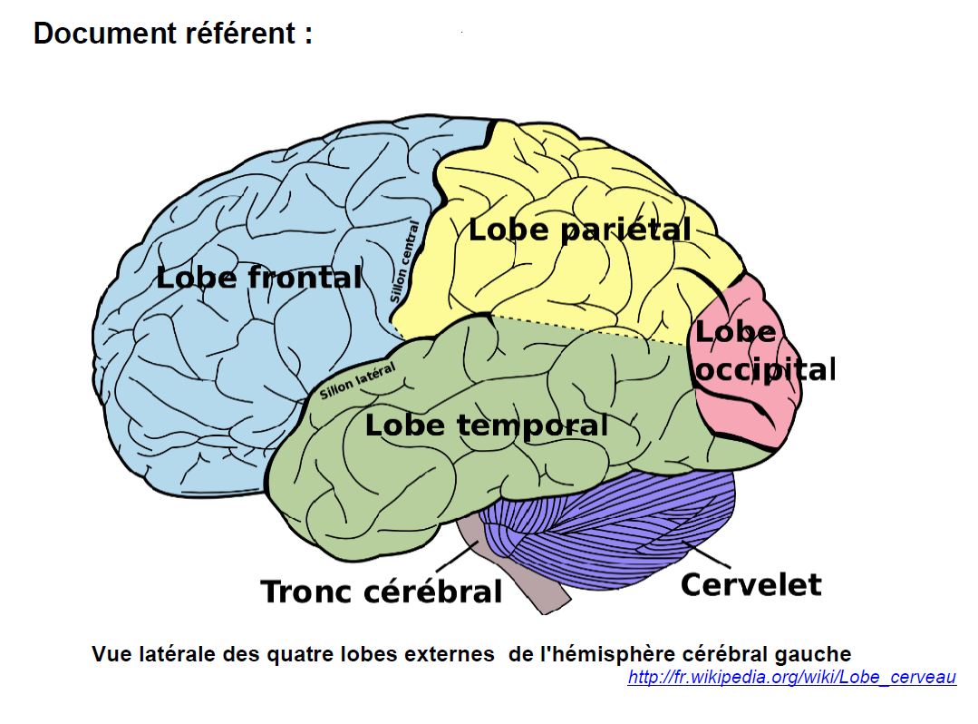
Document 1 : Vue latérale des quatre lobes de l’hémisphère cérébral gauche

Slide 6
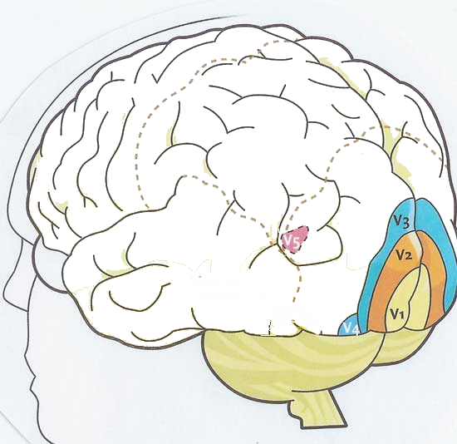
Document 2 : aires du cortex visuel

